Slide 1

HOTEL TAJ MAHAL PALACE & TOWER
BOMBAY · INDIA

Slide 2
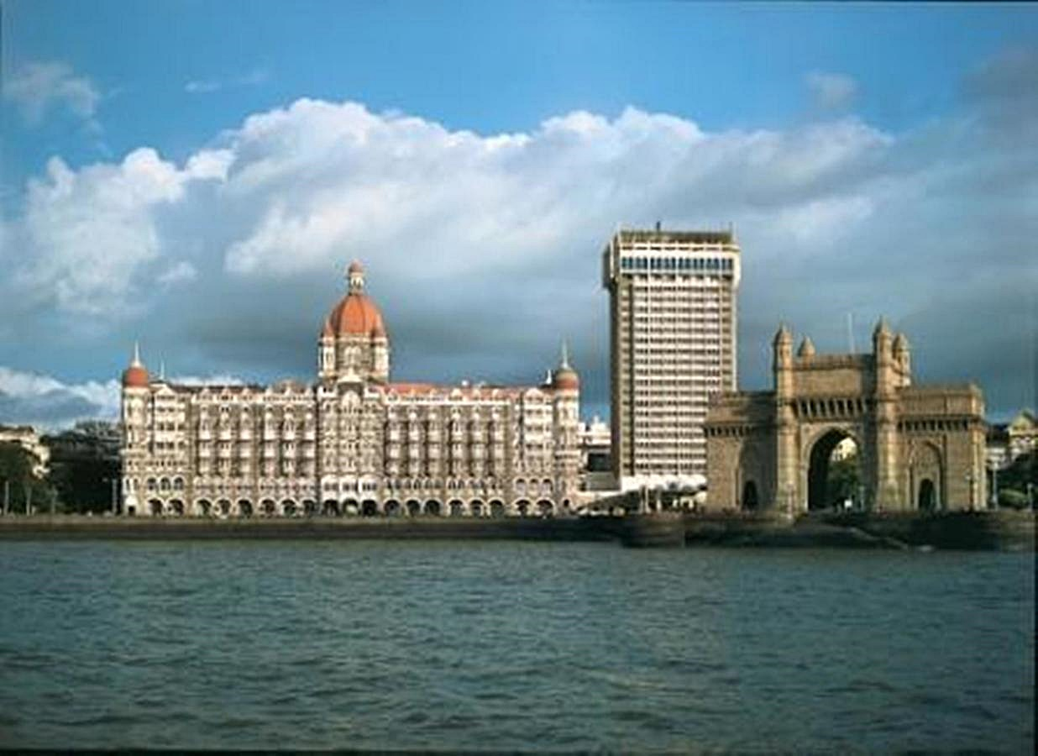
Notes:
2

Slide 3
El Taj Mahal Palace es un prestigioso hotel ubicado en la región Colaba de Bombay, India, junto a la Puerta de la India. Este hotel, inaugurado en 1903, pertenece al grupo Taj Hotels, Resorts and Palaces, del cual es el emblema. Hace gala de una lista de huéspedes distinguidos entre los cuales se encuentran Mick Jagger, John Lennon y Yoko Ono, Jacques Chirac, el príncipe Eduardo, el Duque de Kent y Caterina, la duquesa de Kent, Harold V de Noruega y la reina Sonia, Marianne Faithfull, el príncipe Felipe, Carlos, Duque de Edimburgo y príncipe de Gales, los Beatles, Bill Clinton, Jacqueline Onassis y Elvis Presley.
Fue promovido por Jamsetji Tata y abrió sus puertas por primera vez el 16 de diciembre de 1903. Se dice que Tata decidió construir el lujoso hotel después que se le negó la entrada a uno de los grandes hoteles de su tiempo, el Watson’s Hotel, cuyos servicios eran “exclusivos para blancos”. El arquitecto original fue Sitaram Khanderao Vaidya y D. N. Dirza, sin embargo el proyecto fue finalizado por el ingeniero inglés W. A. Chambers. Durante la primera guerra mundial el hotel fue convertido en un hospital de 600 camas.

Slide 4
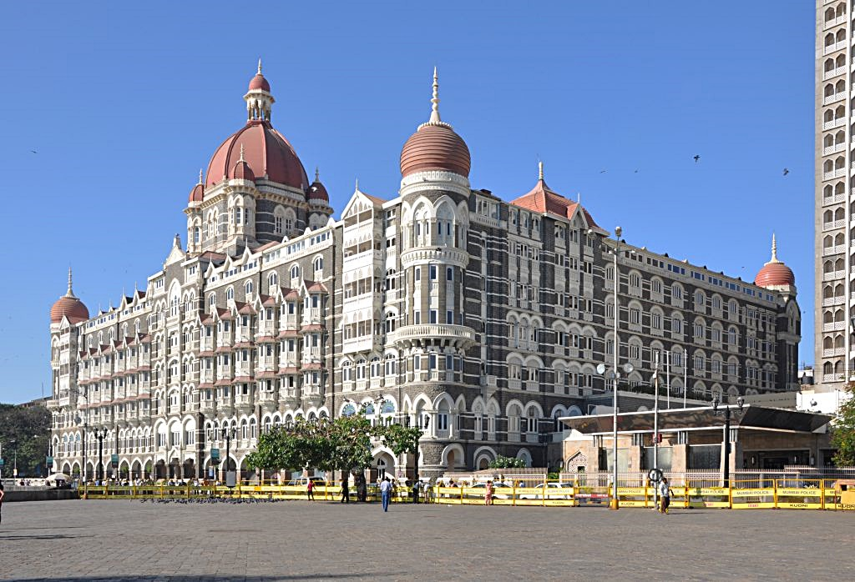
Notes:
4

Slide 5
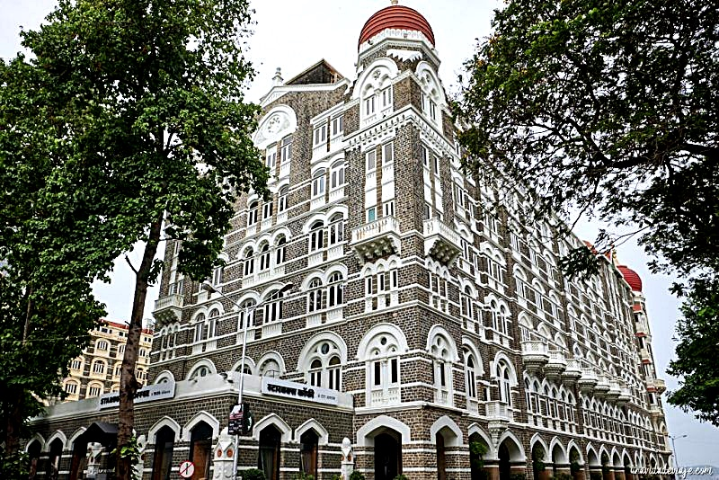

Slide 6
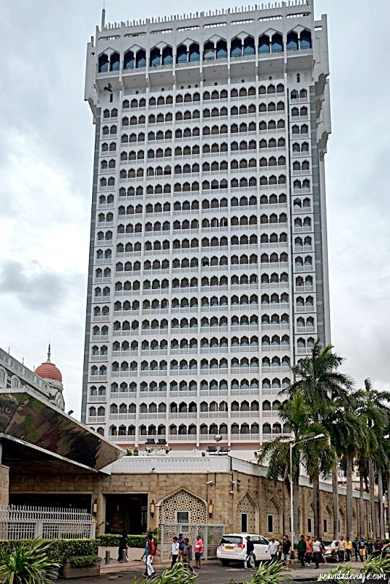
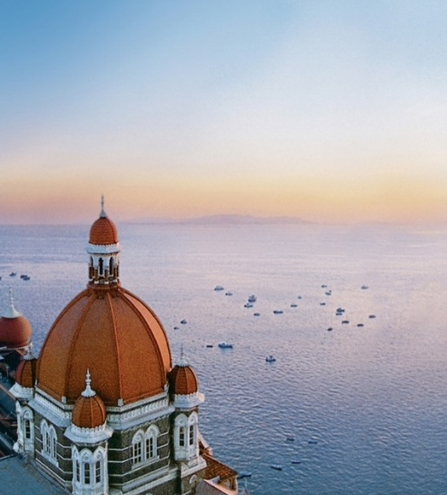

Slide 7
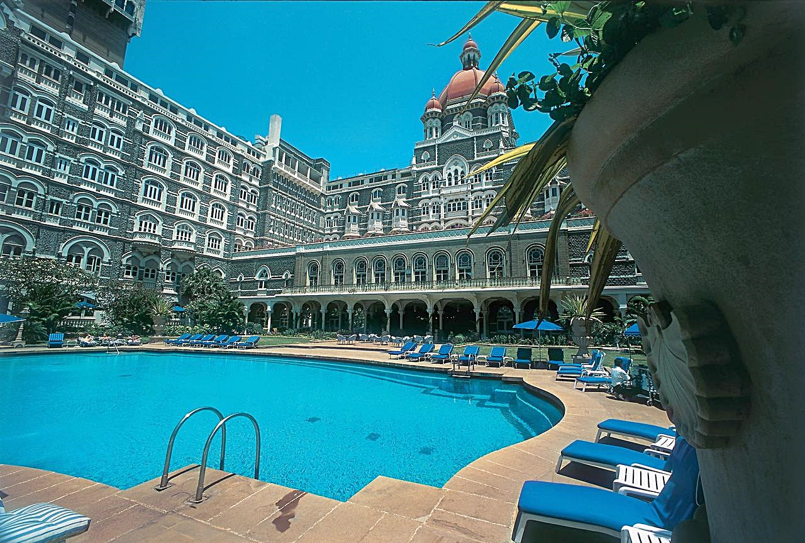

Slide 8
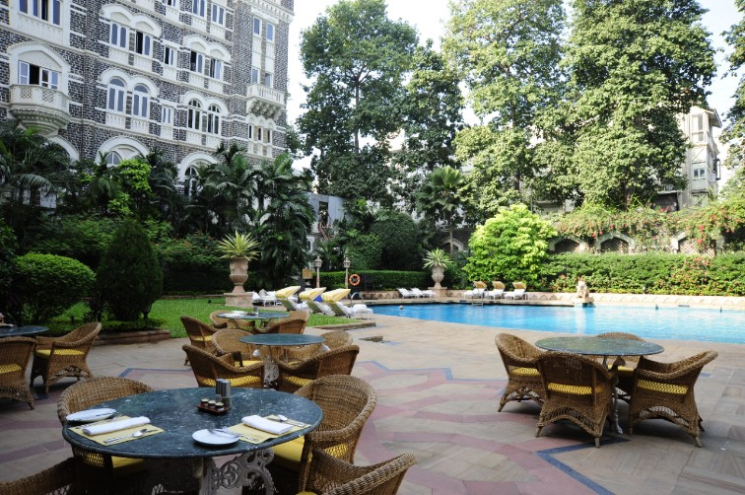

Slide 9
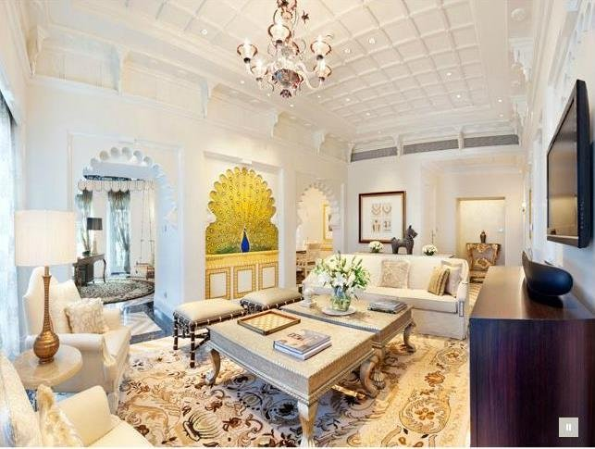

Slide 10
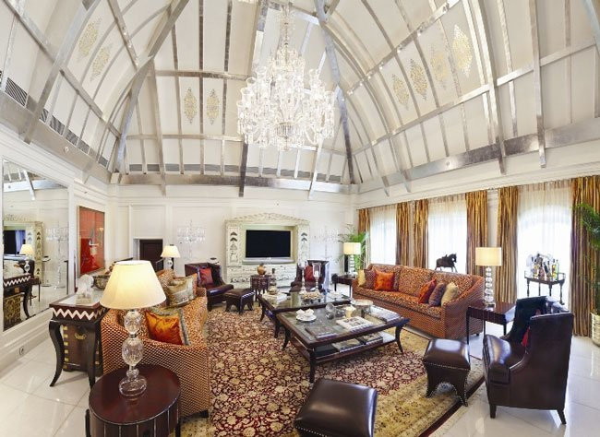

Slide 11
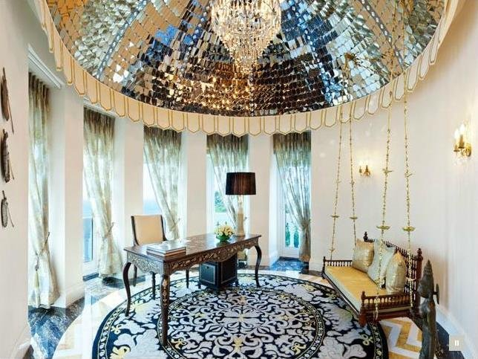

Slide 12
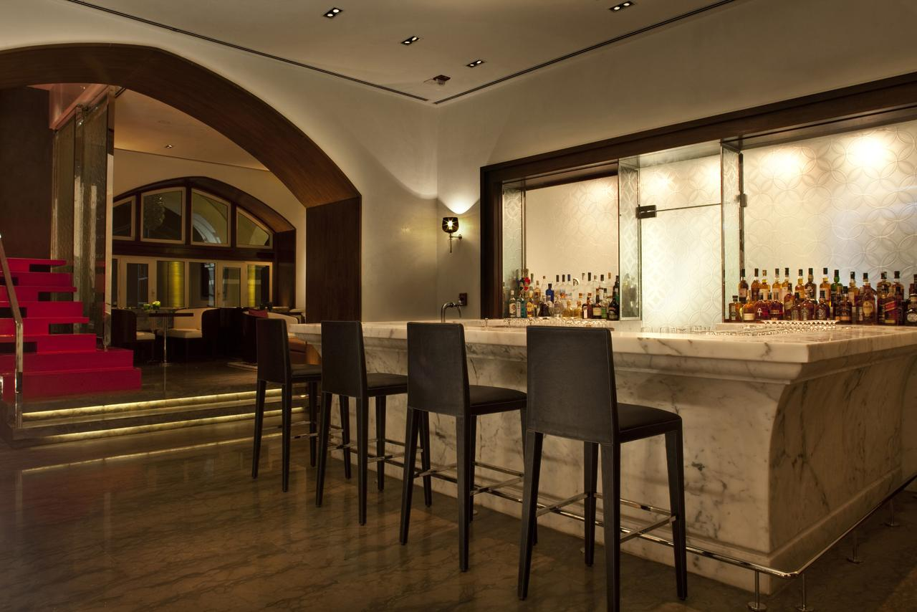

Slide 13
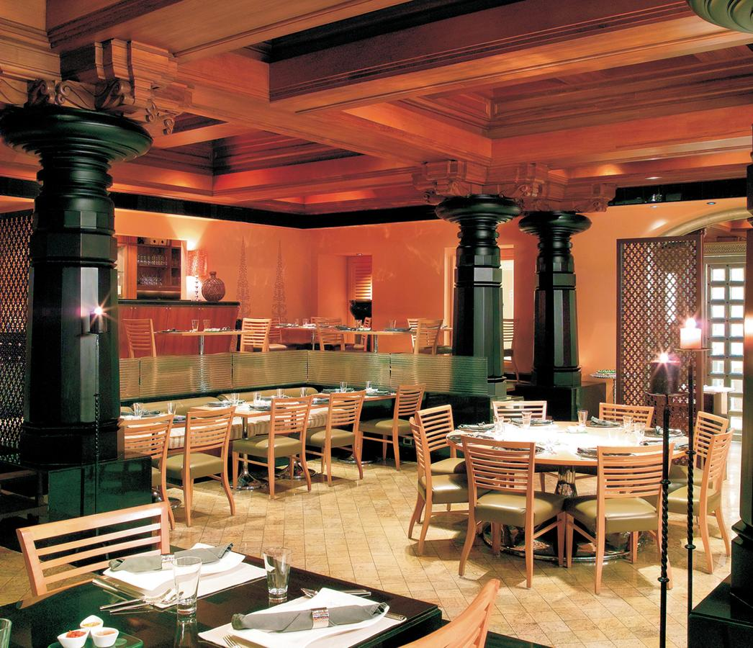

Slide 14
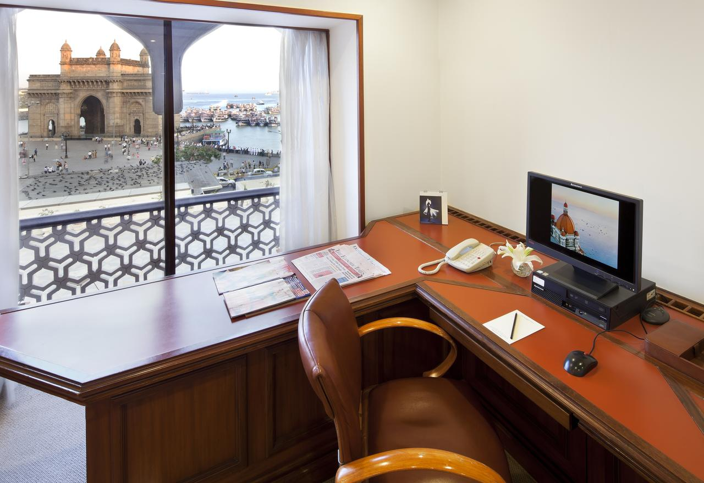

Slide 15
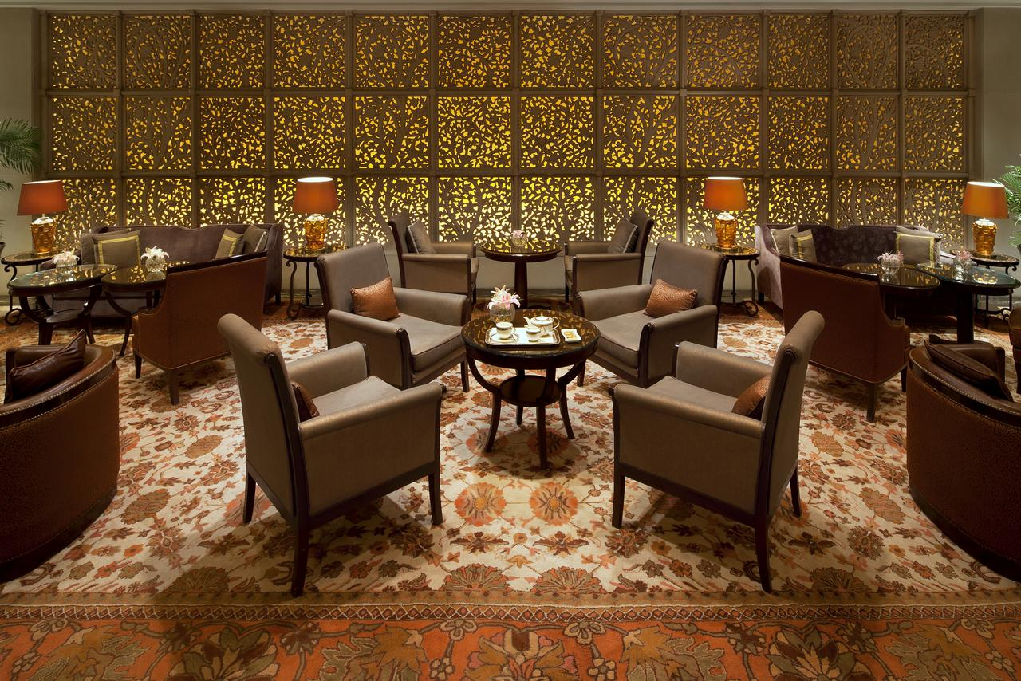

Slide 16
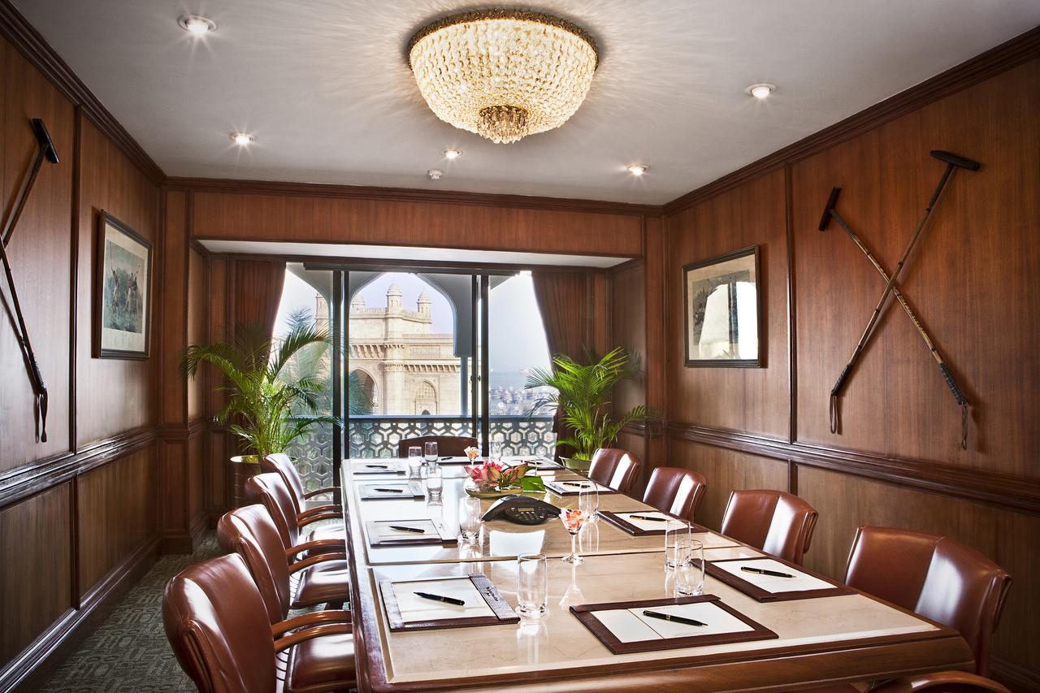

Slide 17
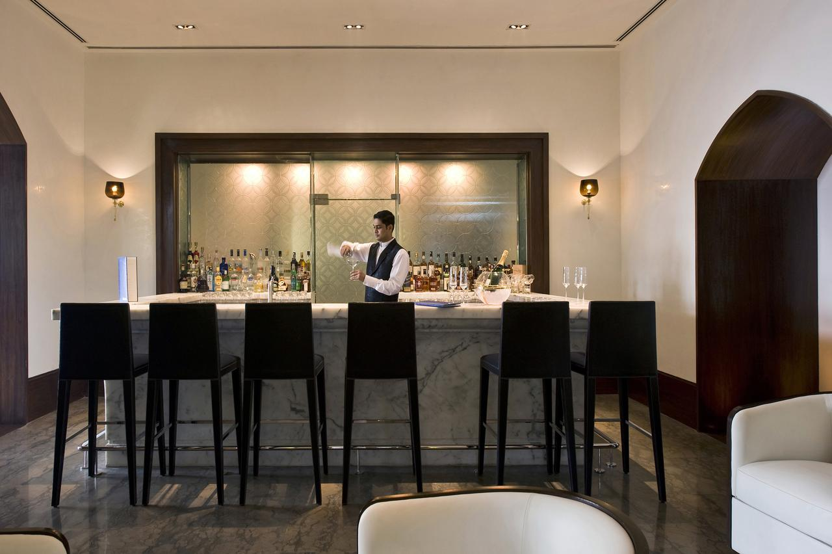

Slide 18
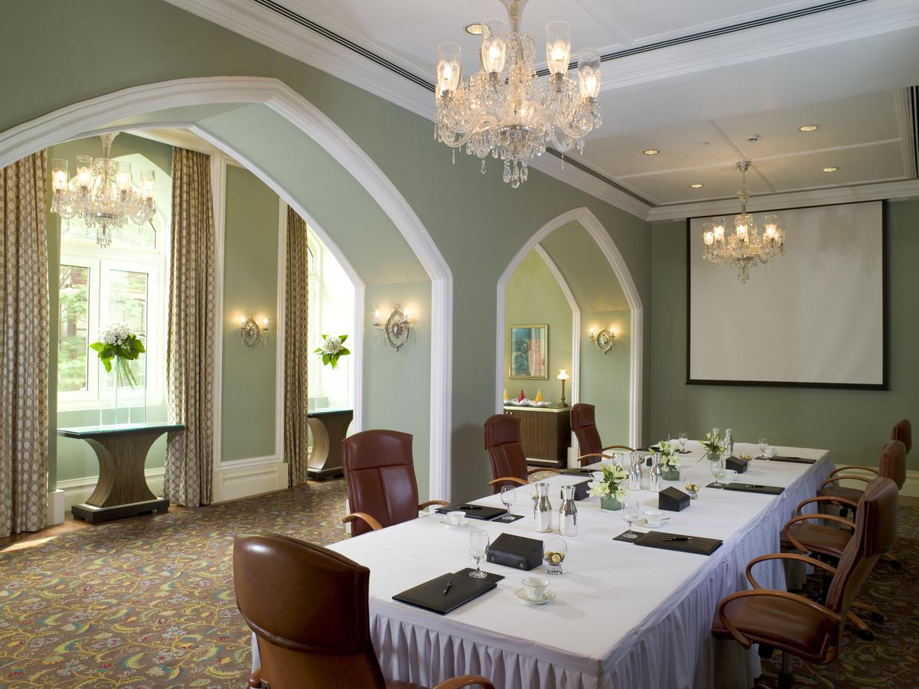

Slide 19
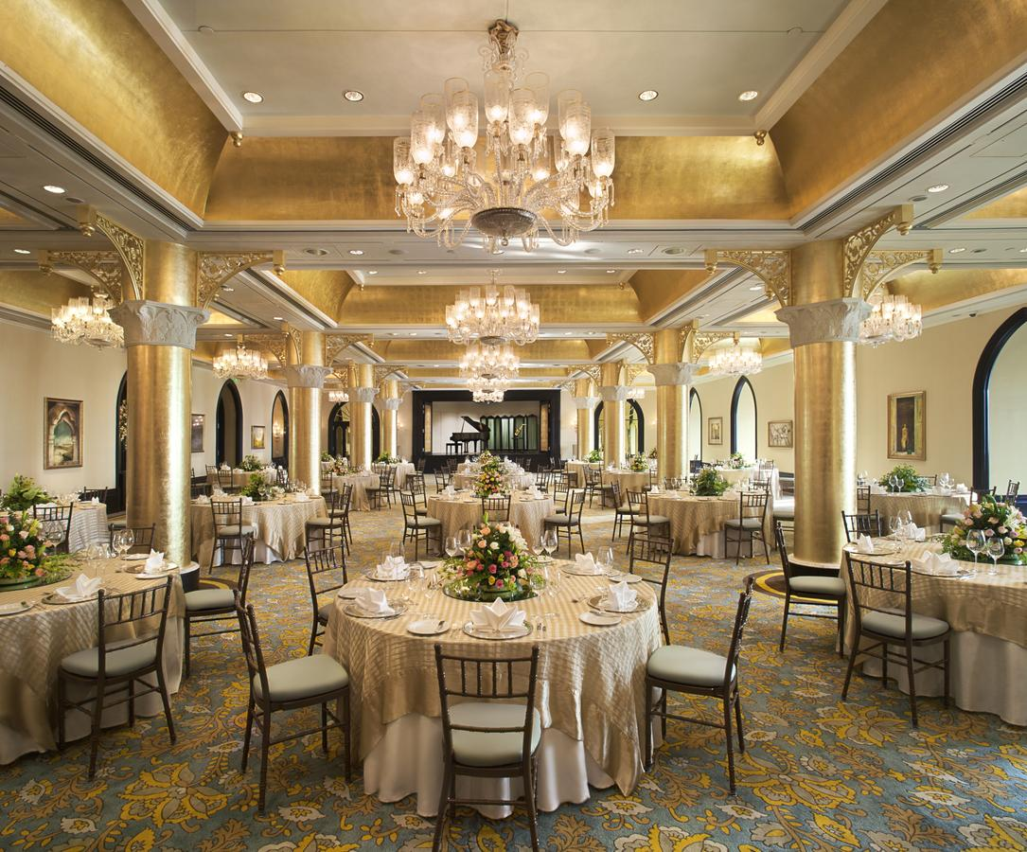

Slide 20
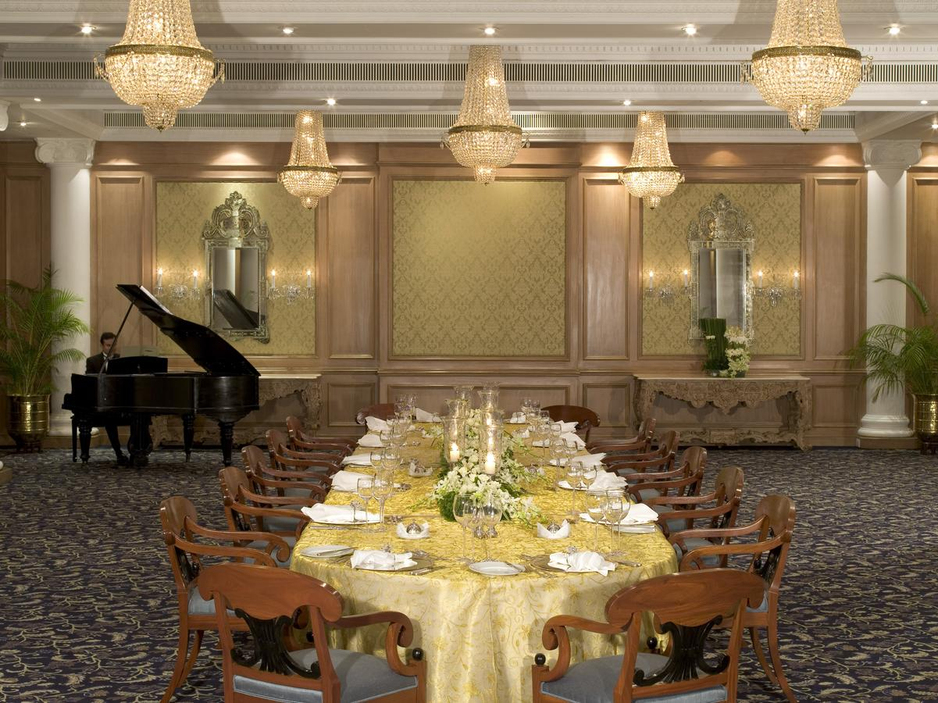

Slide 21
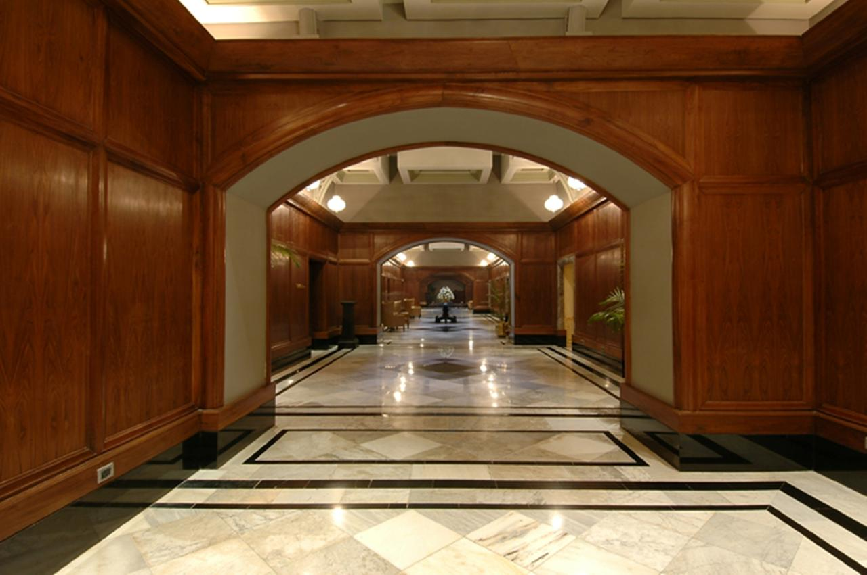

Slide 22
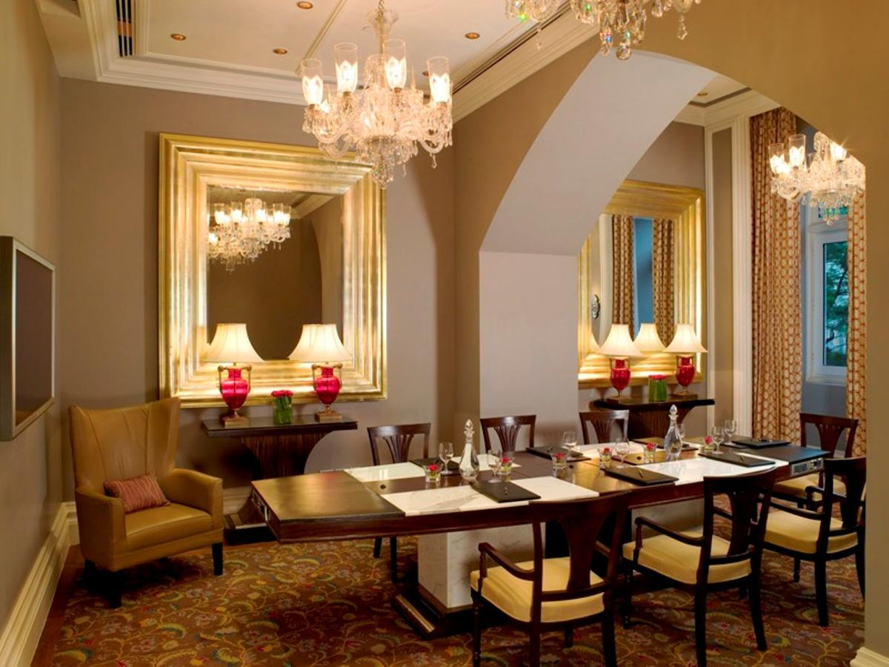

Slide 23
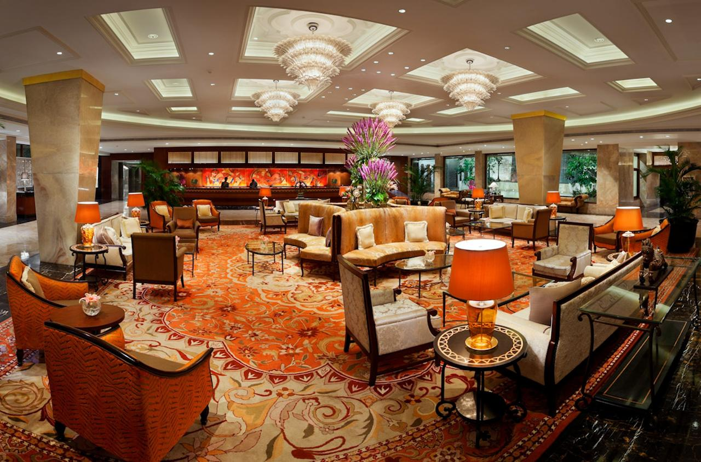

Slide 24
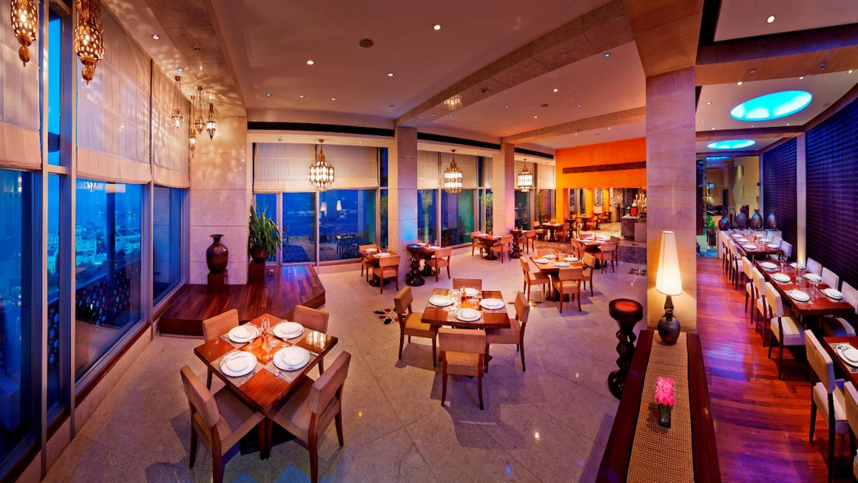

Slide 25
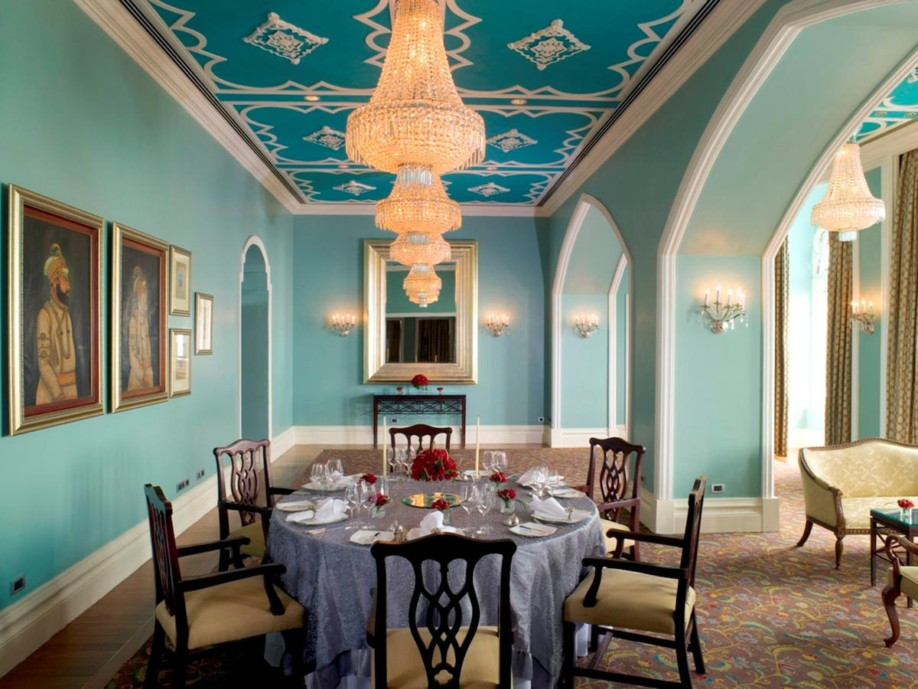

Slide 26
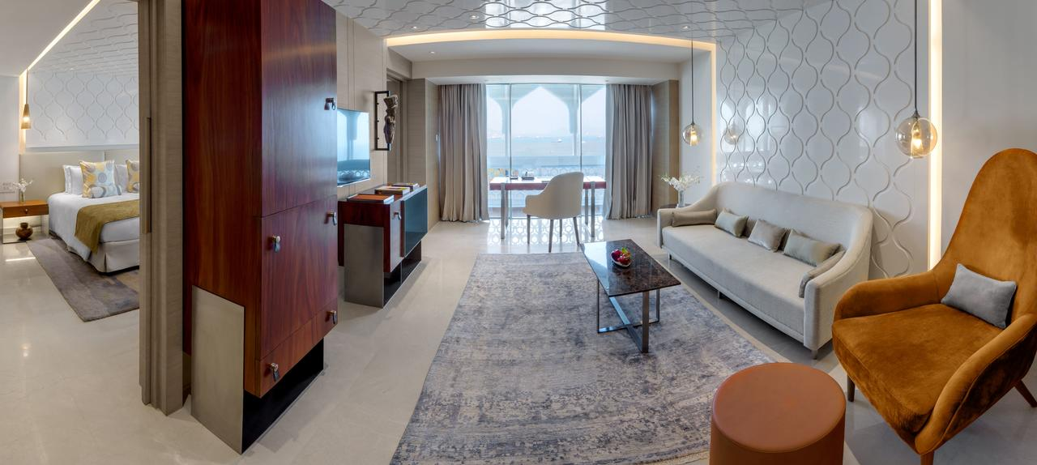

Slide 27
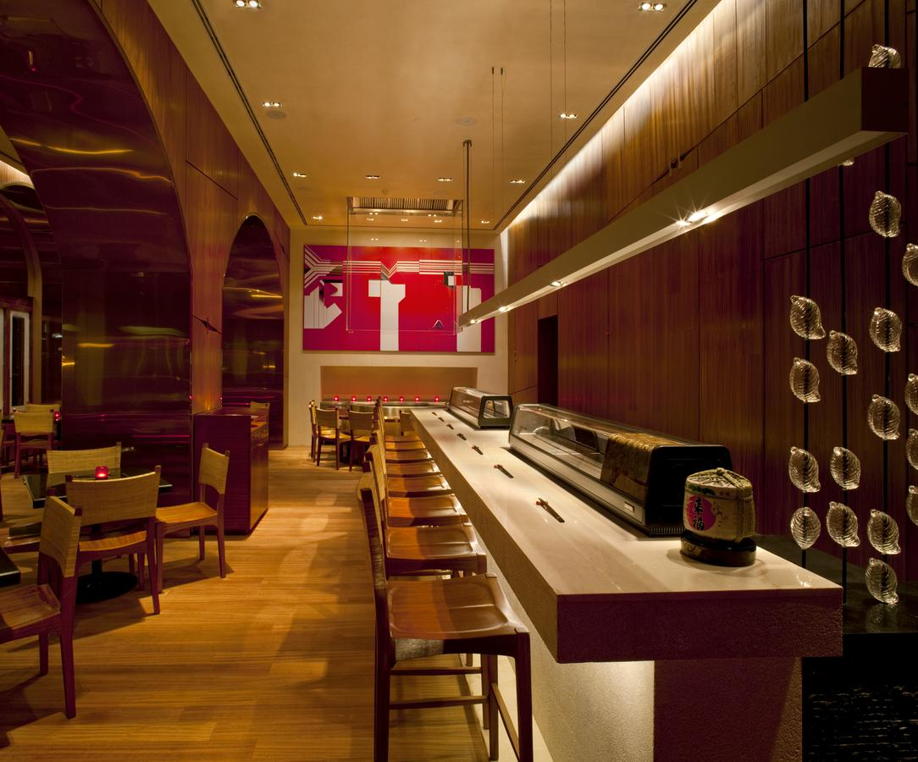

Slide 28
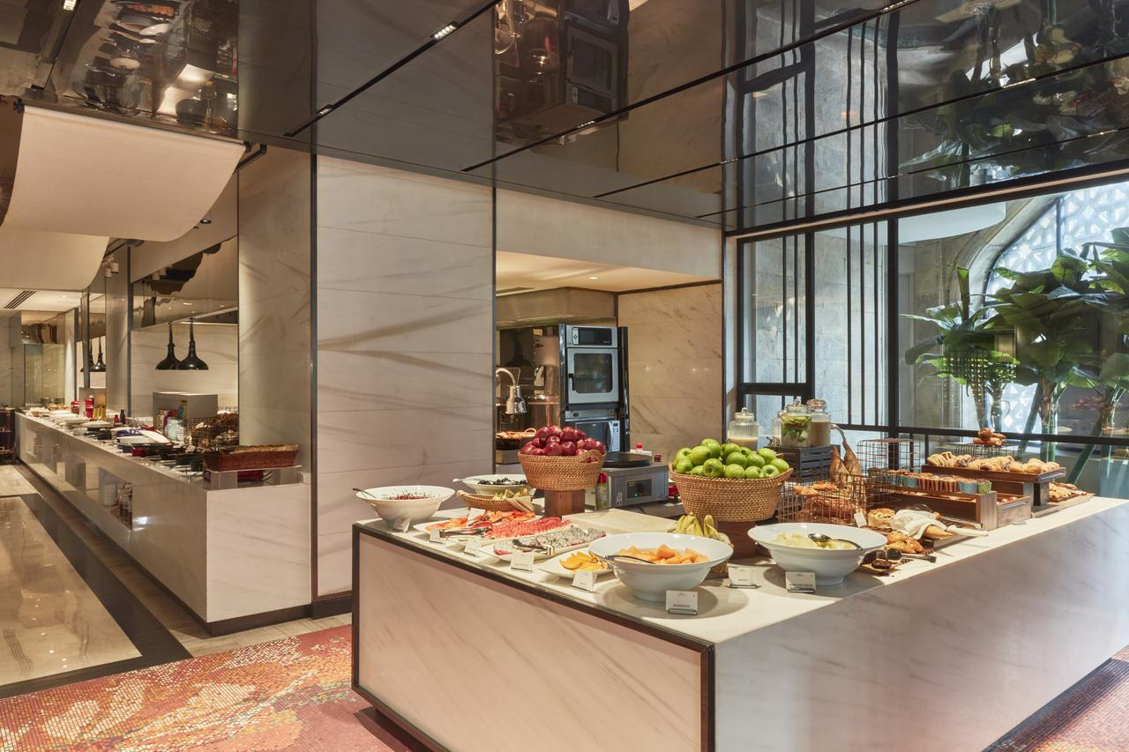

Slide 29
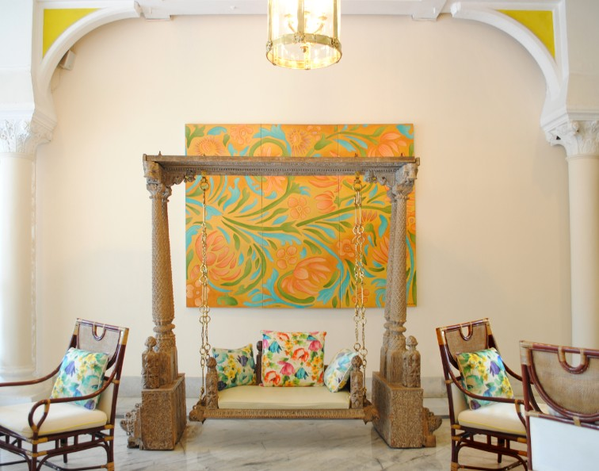

Slide 30
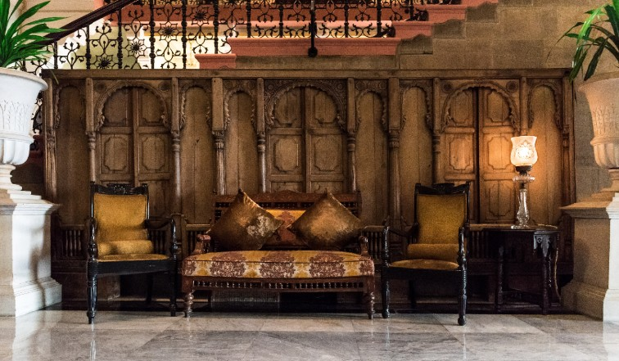

Slide 31
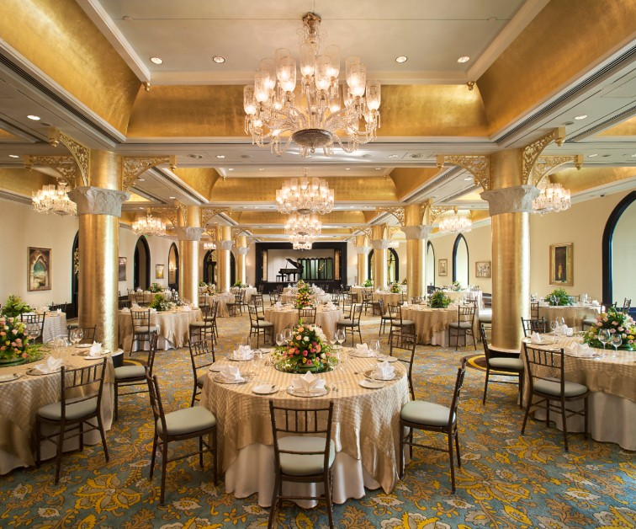

Slide 32
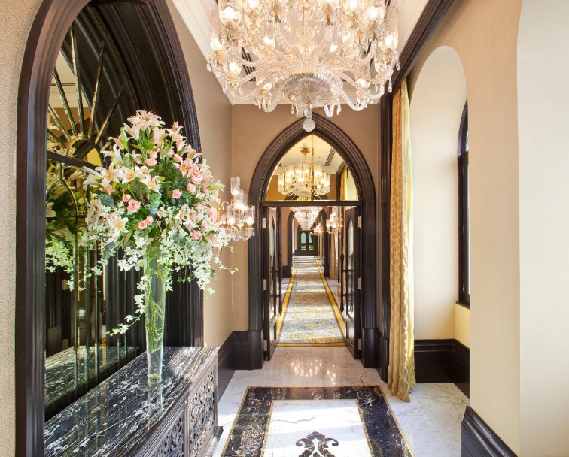

Slide 33
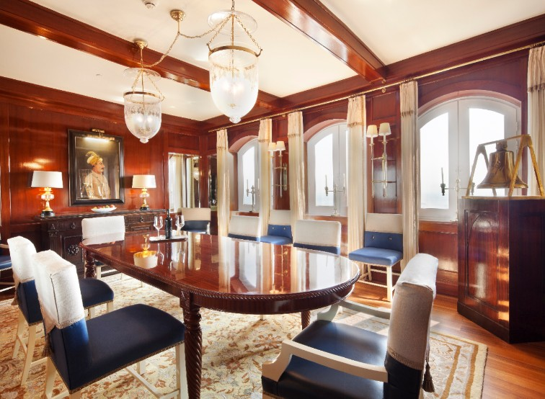

Slide 34
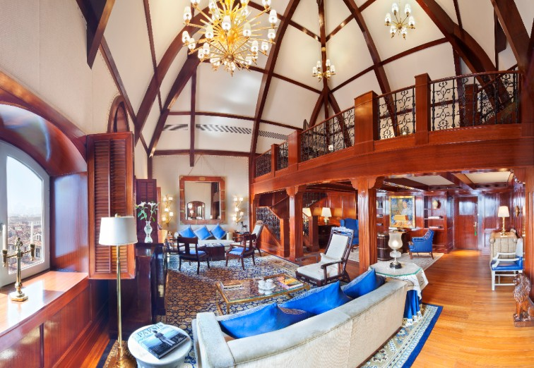

Slide 35
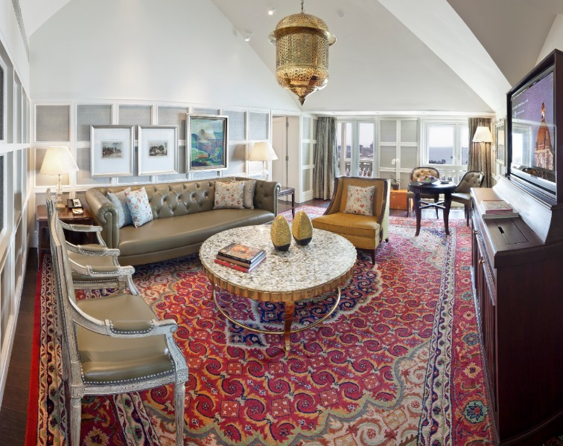

Slide 36
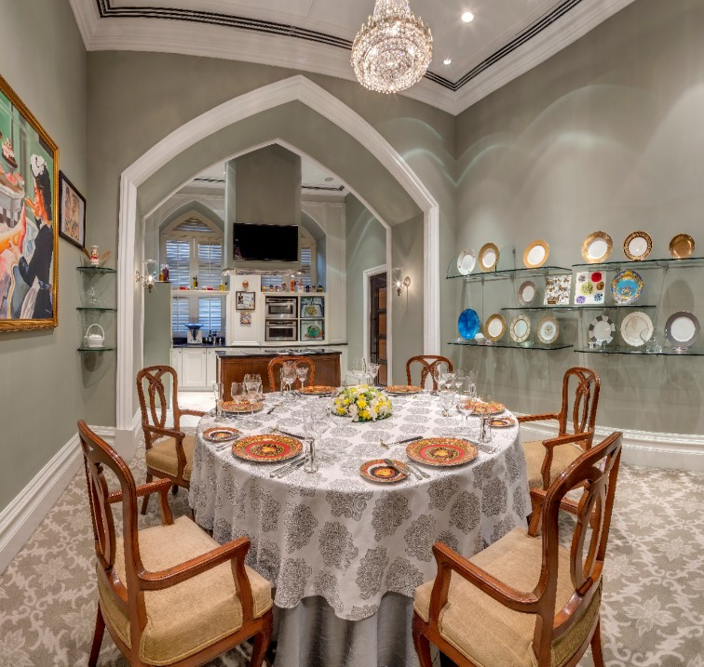

Slide 37
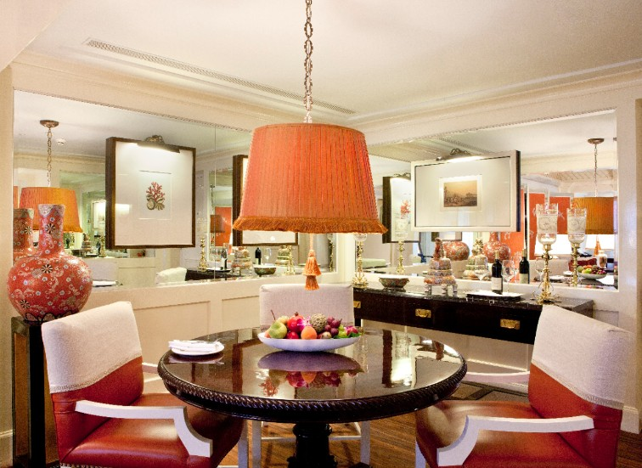

Slide 38


Slide 39
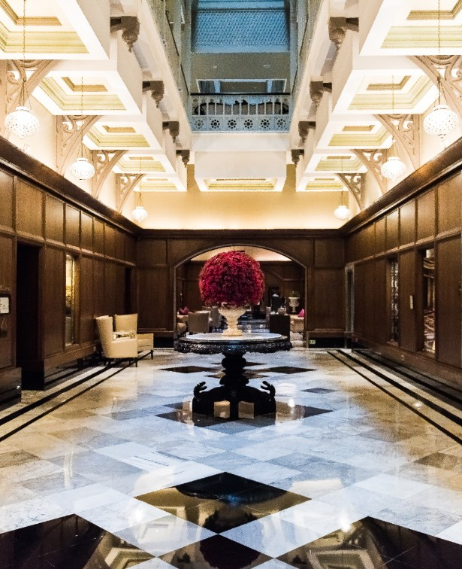

Slide 40
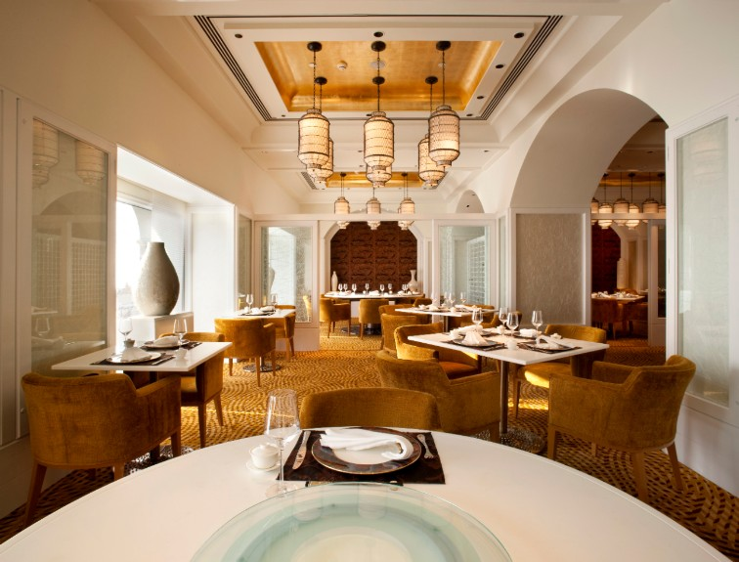

Slide 41
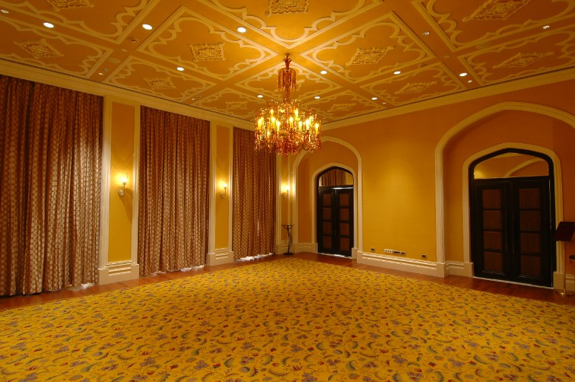

Slide 42
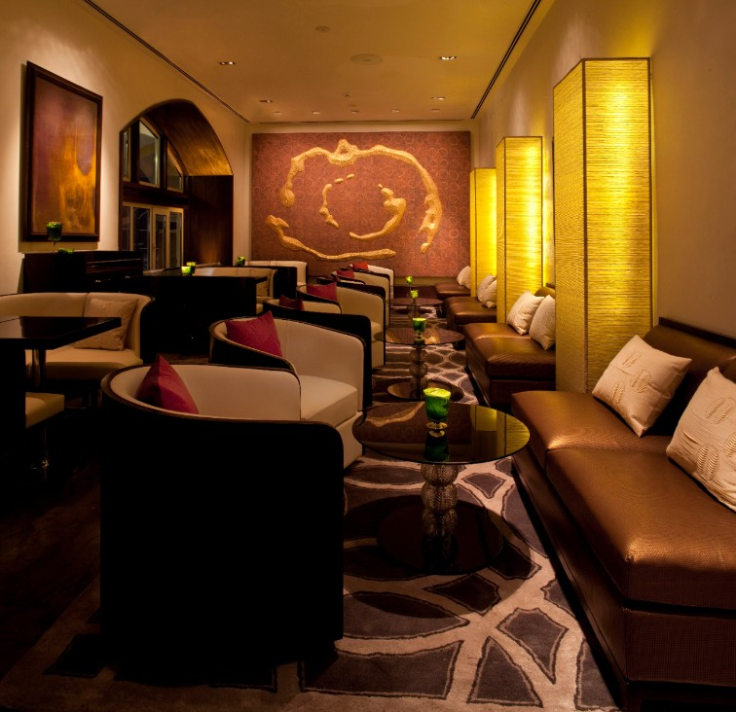

Slide 43
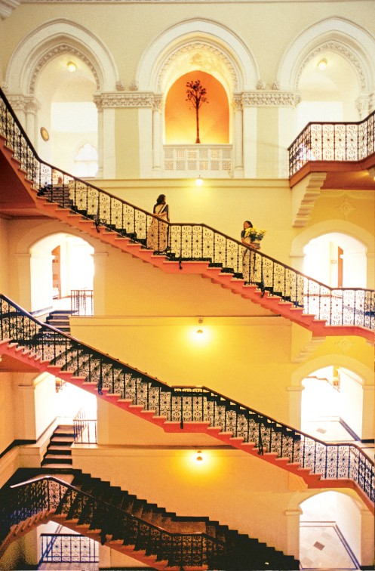
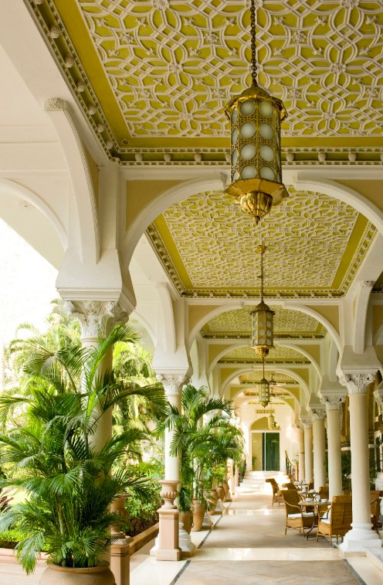

Slide 44
ASALTO TERERORISTA EN EL HOTEL TAJ MAHAL
El 26 de noviembre de 2008 Bombay sufrió una serie de atentados terroristas. Fueron doce ataques coordinados que dejaron 180 muertos y 200 heridos. El hotel TAJ MAHAL fue uno de los hoteles atacados.

Slide 45
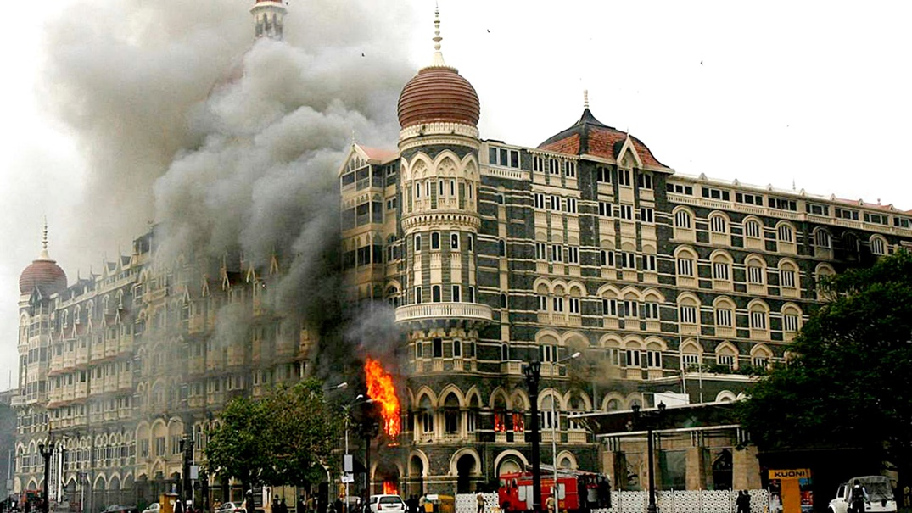

Slide 46
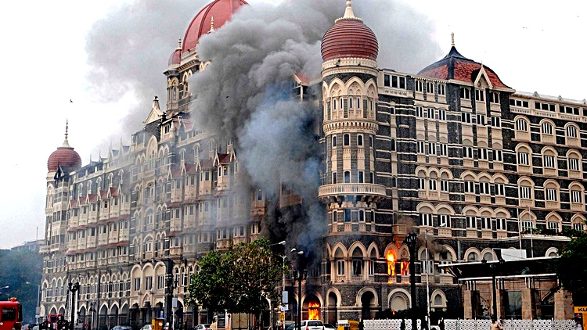

Slide 47
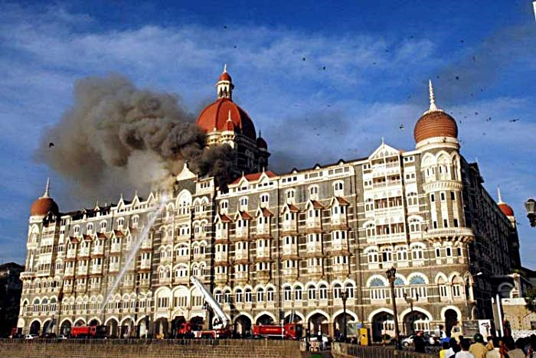

Slide 48
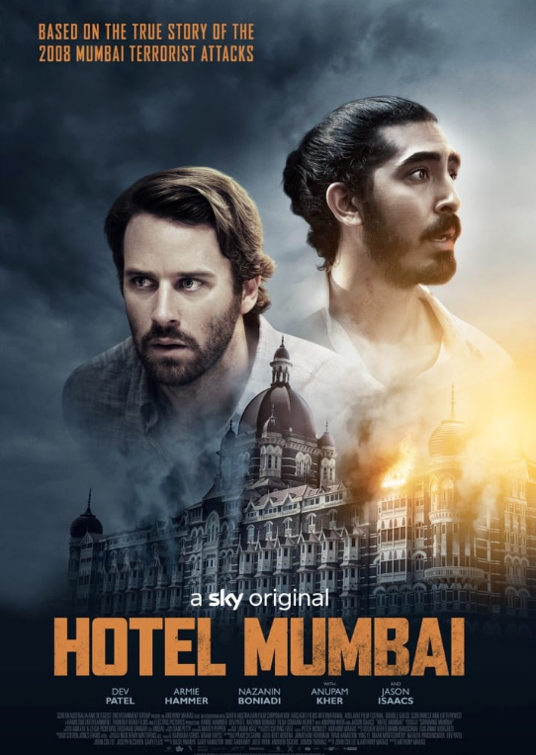
La película HOTEL BOMBAY, del año 2018, dirigida por Anthony Maras, recrea la odisea que vivieron los huéspedes y servicio del hotel TAJ MAHAL, al ser atacado por terroristas el día 26 de noviembre de 2008.

Slide 49
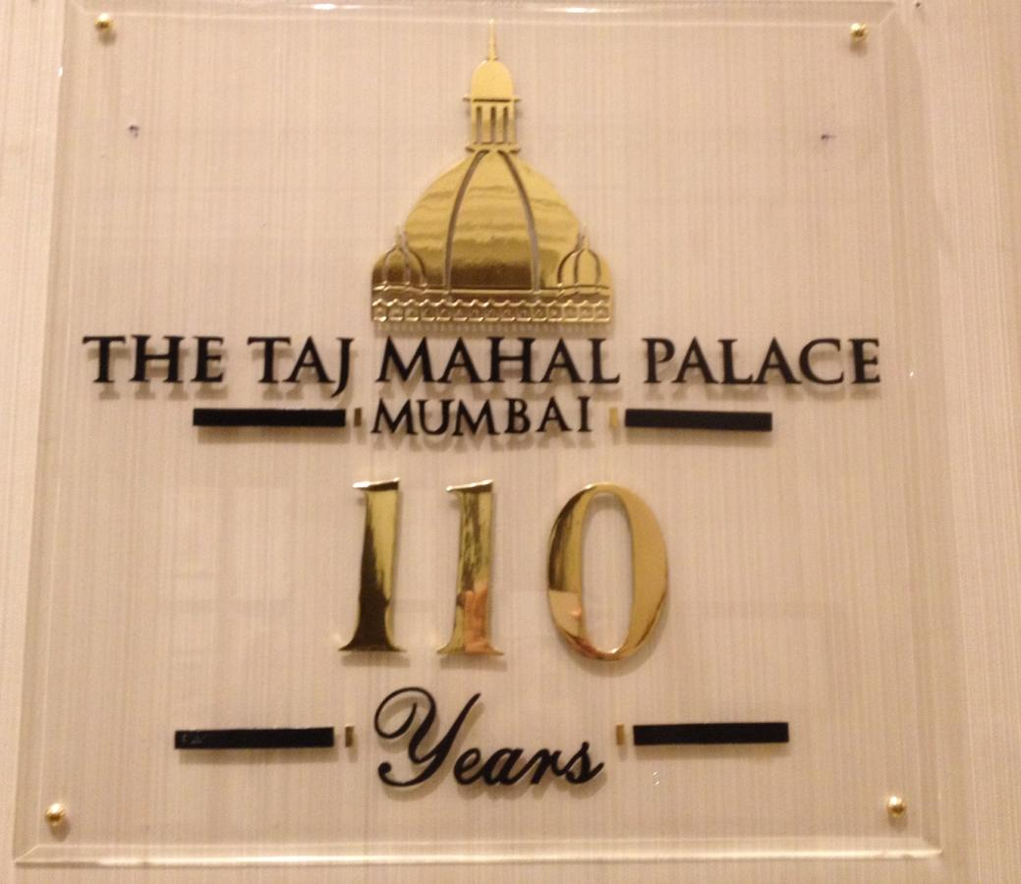

Slide 50
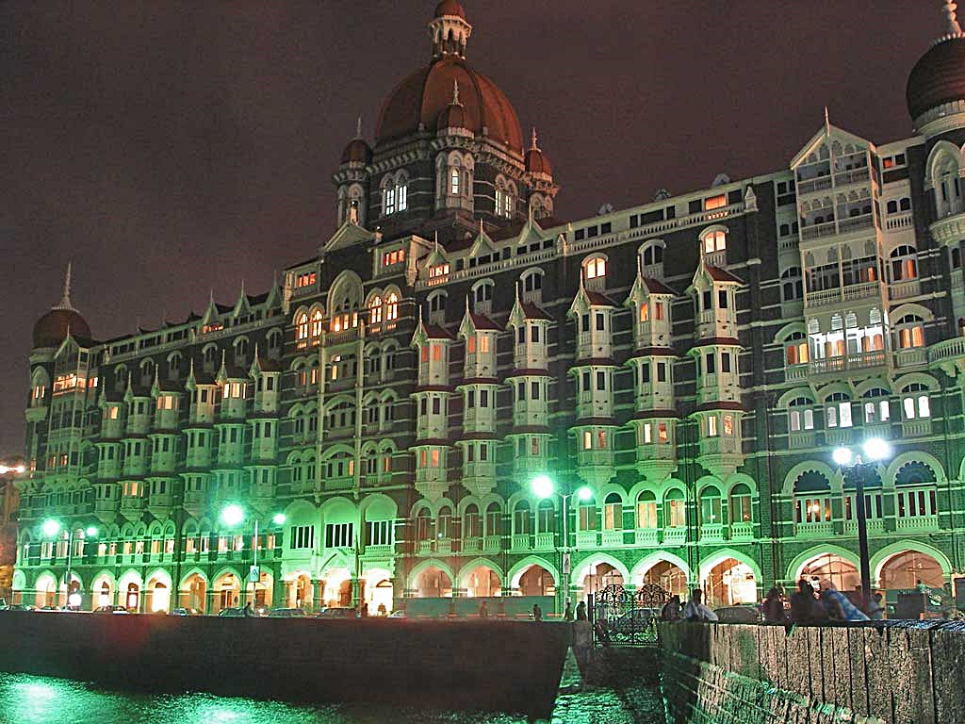

Slide 51

GRACIAS POR TU VISITA
Y QUE TENGAS UN BUEN DÍA
VICTOR NOVELLÓN

Slide 52







¿Te ha gustado?
Puedes ver más entrando
Aquí
Además puedes recibir powerpoints en tu correo electrónico suscribiéndote aquí:

